Slide 1
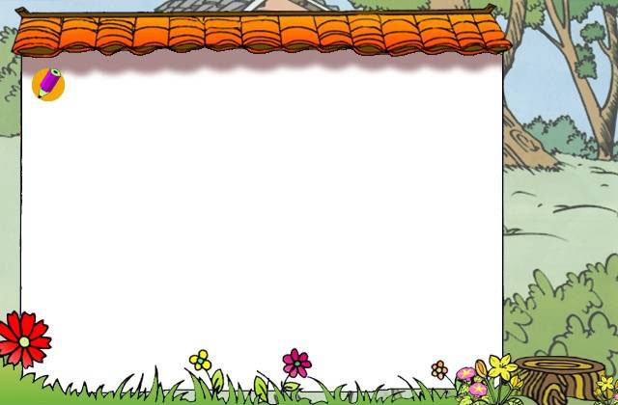
一次比一比有进步
Notes:
这是我们大家要制作的多媒体教案配套课件的第一张幻灯片，这张幻灯片内容要有：项目名称、LOGO图标、学科、册数、课数、教材版本、课名、制作单位、主要制作人等等，至于背景、字的颜色、字体、排版等不作统一要求，大家根据教学需要来设计。

Slide 2
一次 冬瓜 燕子 什么
说得对 再 去 可 是
仔 细 高 兴 发 现

Slide 3
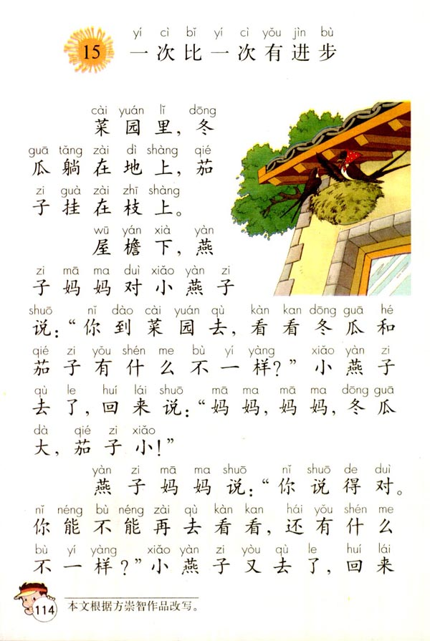
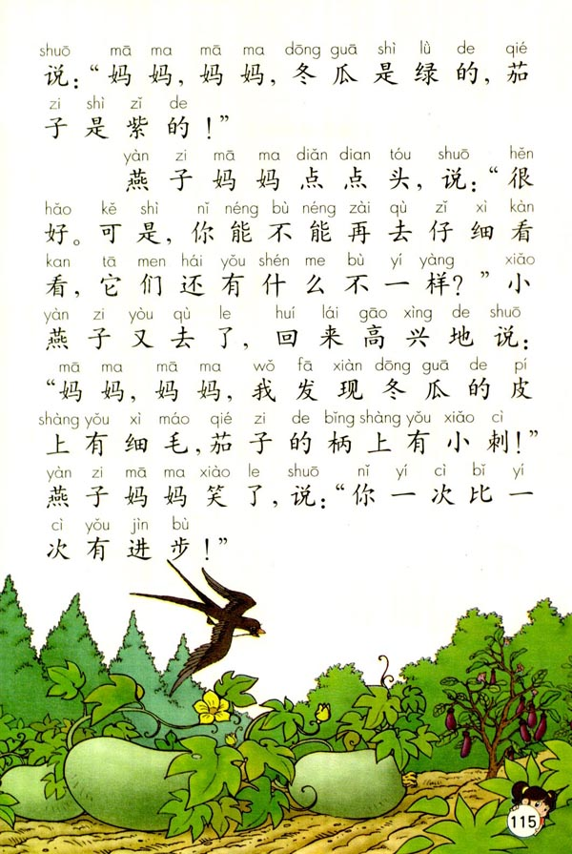

Slide 4
● 标一标：小燕子去菜园看了几次？
● 画一画：小燕子每次看到了什么？
● 圈一圈：燕子妈妈是怎么夸小燕子的？
● 找一找：冬瓜和茄子到底有什么不一样？
除了小燕子的发现，你还发现了
冬瓜和茄子有什么不同？

Slide 5
小燕子去了,回来说：“妈妈，妈妈，冬瓜大，
茄子小。”
小燕子又去了,回来说： “妈妈，妈妈，冬瓜是绿的，
茄子是紫的。”
小燕子又去了,回来高兴地说：“妈妈，妈妈，我发现
冬瓜的皮上有细毛,茄子的柄上有小刺！”

Slide 6
燕子妈妈说：“你说得对。你能不能再去看看，
还有什么不一样？”
燕子妈妈点点头，说：“很好。可是，你能不能
再去仔细看看，它们还有什么不一样？”
燕子妈妈笑了，说：“你一次比一次有进步！”

Slide 7
屋檐下，燕子妈妈对小燕子说：“你到菜园去，看看冬瓜和茄子有什么
不一样？”
小燕子去了，回来说：“妈妈，妈妈，冬瓜大，茄子小！”
燕子妈妈说：“你说得对。你能不能再去看看，还有什么不一样？”
小燕子又去了，回来说：“妈妈，妈妈，冬瓜是绿的，茄子是紫的！”
燕子妈妈点点头，说：“很好。可是，你能不能再去仔细看看，它们还有
什么不一样？”
小燕子又去了，回来高兴地说：“妈妈，妈妈，我发现冬瓜的皮上有细毛，
茄子的柄上有小刺！”
燕子妈妈笑了，说：“你一次比一次有进步！”

Slide 8
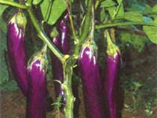
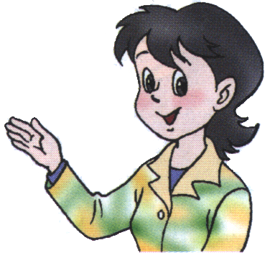
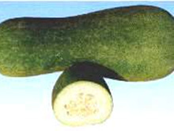
冬瓜和茄子到底有什么不一样？除了小燕子的发现，你还发现了冬瓜和茄子有什么不同？

Slide 9
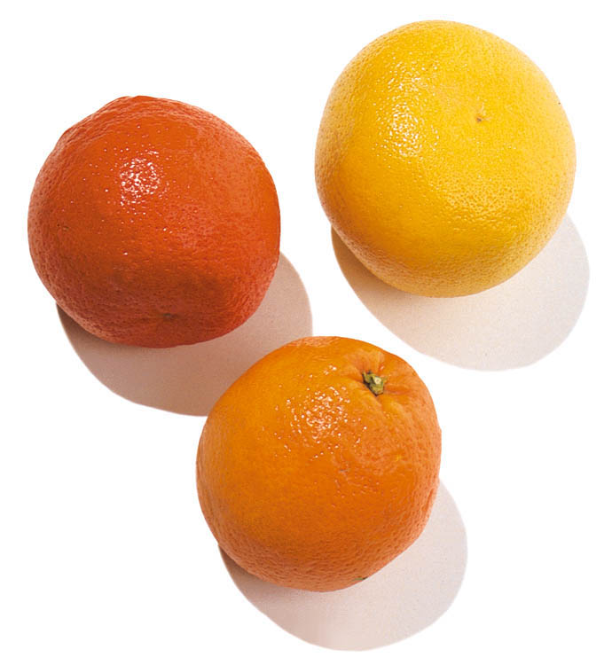
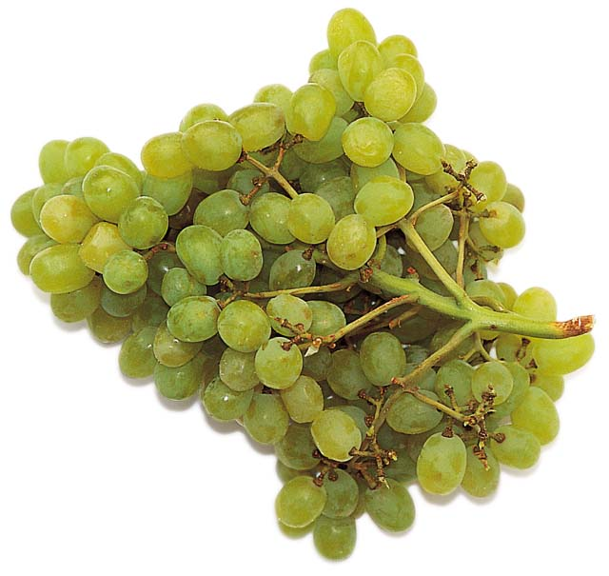
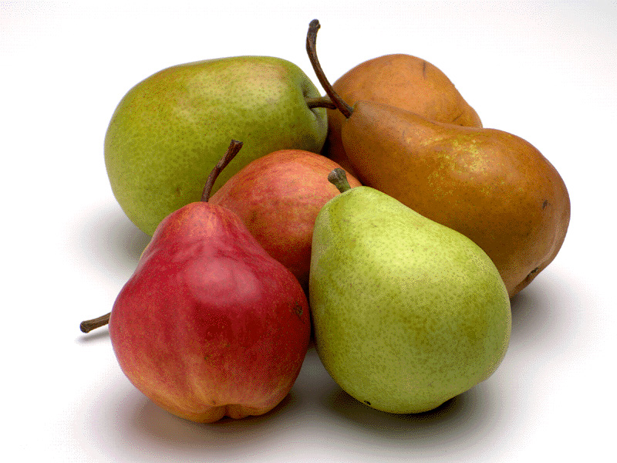
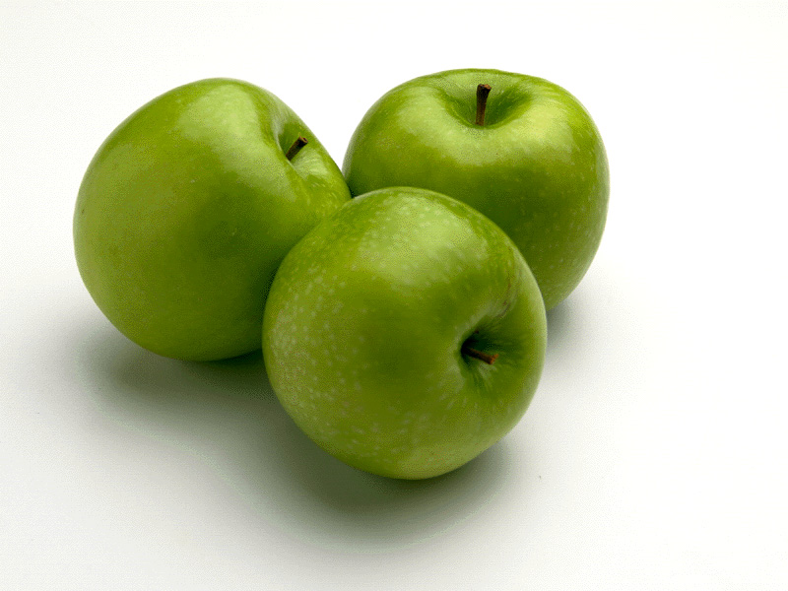

Slide 10
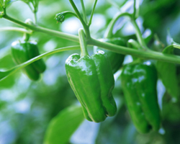
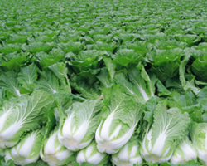

Slide 11
作业布置
把你观察到2种蔬菜的不同之处说给父母听，
让父母给你打打分数。

